Slide 1





VIII JORNADA DE SALUT COMUNITÀRIA: Taller Avaluació de Resultats
Vic, 17 de gener de 2025 al Paranimf de la Universitat de Vic
Rosa Puigpinós i Riera
Agència de Salut Pública de Barcelona (ASPB)
rpuigpi@aspb.cat
Organitza: Comissió de treball de la Taula de Salut Comunitària de Vic ​

Slide 2

Punts clau de l’avaluació
L’avaluació pot ser:
  Externa
  Interna
Hi ha diferents nivell d’avaluació:
L’avaluació de resultats mesura fins a quin punt s’han aconseguit els objectius de la intervenció (per exemple si hi ha hagut canvis en determinats comportaments i actituds) i la d’impacte mesura les conseqüències a llarg termini d’aquests canvis que s’han produït a curt termini, com per exemple, si aquests canvis en els comportament i actituds han portat a que les persones que han rebut la intervenció tinguin uns millors indicadors de salut.
Recursos
(Inpunts)
Avaluació
d’estructura
Activitats i serveis
(outputs)
Avaluació de procés
Resultats immediats
(outcome)
Avaluació de resultats
Impacte (mig i llarg termini)
(outcome)
Avaluació d’impacte

Slide 3
Punts clau de l’avaluació.
Planificar l’avaluació simultàniament al disseny de la intervenció per tal de mesurar adequadament allò que es vol mesurar (exemple avaluació superilles barris de Sant Antoni i Poblenou)
Marc teòric, important tenir-lo clar des de l’inici. Sovint hi ha un marc teòric per al problema de salut que es vol abordar i un per a la intervenció. Un cop establerts els marcs conceptuals es formulen els objectius.

Slide 4
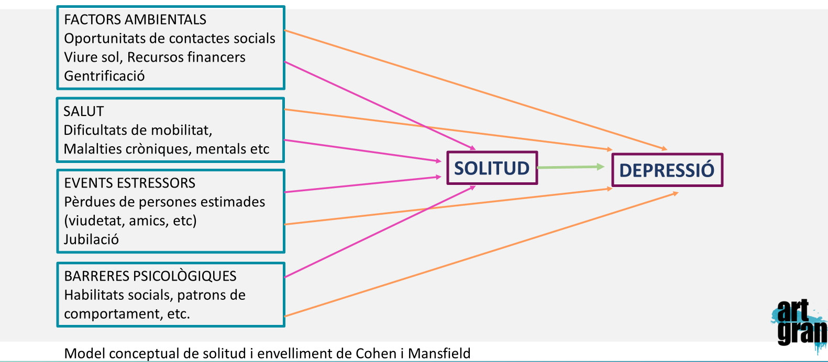
Marc conceptual1

Slide 5
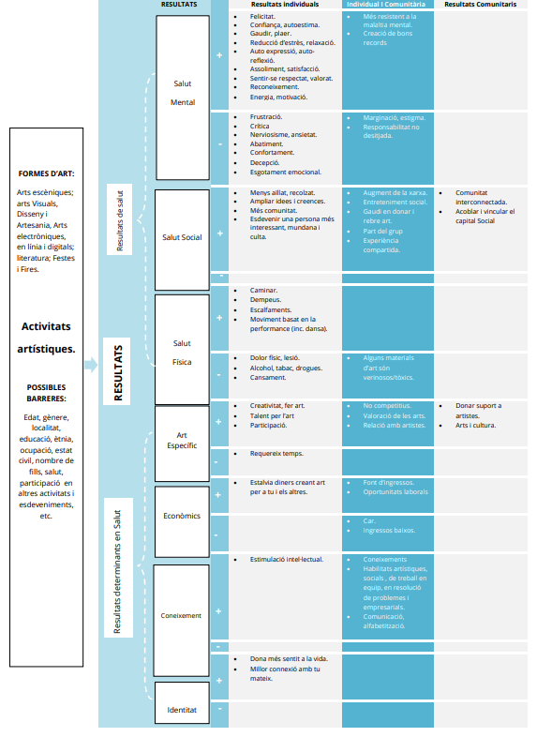
Marc conceptual
Davies Ch., Knuiman M., Wright P., Rosenberg M. The art
of being healthy: a qualitative study to develop a thematic framework
for understanding the relationship between Health and arts.
BMJ Open 2014; 4: e004790. Doi: 10.1136/bmjopen-2014-004790

Slide 6
Punts clau de l’avaluació.
Planificar l’avaluació simultàniament al disseny de la intervenció per tal de mesurar adequadament allò que es vol mesurar (exemple avaluació superilles barris de Sant Antoni i Poblenou)
Marc teòric, important tenir-lo clar des de l’inici. Sovint hi ha un marc teòric per al problema de salut que es vol abordar i un per a la intervenció. Un cop establerts els marcs conceptuals es formulen els objectius.
Cada objectiu ha de tenir un indicador: vàlid, sensible, específic, fiable, operatiu, factible, rellevant, cos-efectiu, temporalment apropiar i no direccional.
Cada indicador ha de tenir el seu (o els seus) instruments de mesura (qüestionaris, mesures ambientals, mesures físiques, etc) que també han de ser sensibles, específics, validats per a la població amb la que es treballa.

Slide 7
Dissenys.
No experimental: només tenim Grup Intervenció i les mesures pre i post (superilles barri d’Horta, Grans Teatrerus)
Quasi-experimental: hi ha Grup Intervenció i Grup Comparació, però l’assignació dels individus a un grup i altres NO és aleatòria.
Experimental: hi ha Grup Intervenció i Grup Comparació i l’assignació dels individus a un grup i altres és aleatòria.

Slide 8

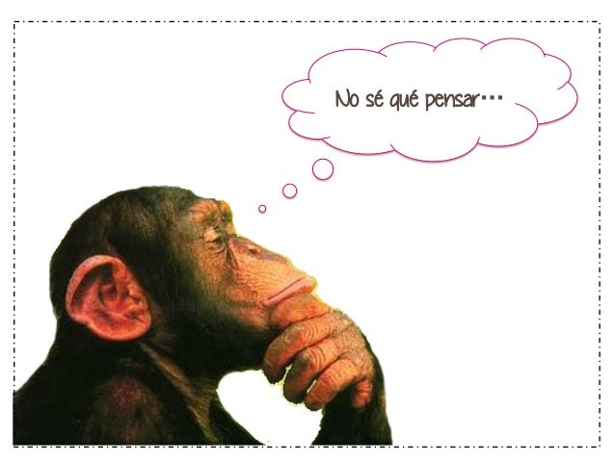
Alguns exemples
Aquesta foto de Autor desconegut està sota llicència CC BY-SA-NC
Aquesta foto de Autor desconegut està sota llicència CC BY-SA-NC

Slide 9
Escola de Salut per a Persones Grans
Es tracta d’una intervenció comunitària que forma part de Barcelona Salut als barris, que té com a objectiu disminuir l’aïllament social en gent gran i millorar la seva qualitat de vida.
Quins indicadors creieu que calen?
Quins instruments de mesura utilitzaríeu?
Quin disseny avaluatiu utilitzaríeu?
Amb quins mètodes treballaríeu?

Slide 10
Protegim les escoles.
L’objectiu de la intervenció és millorar els entorns escolars d’uns 150 centres educatius de la ciutat de Barcelona, de manera que siguin espais amb menys vehicles i contaminació ambiental i més saludables i agradables per a la comunitat educativa i el veïnat.
1. Quins indicadors creieu que calen?
2. Quins instruments de mesura utilitzaríeu?
3. Quin disseny avaluatiu utilitzaríeu?
4. Amb quins mètodes treballaríeu?

Slide 11
Prevenció de la Obesitat Infantil a Barcelona (POIBA)
Es una intervenció multicomponent que té com a objectiu prevenir el sobrepès i la obesitat entre escolars de 8 a 12 anys d’edat. És multicomponent perquè va treballar: a nivell dels infants, del professorat (els tutors i els professors de educació física) i a nivell de les famílies.
Quins indicadors creieu que calen?
Quins instruments de mesura utilitzaríeu?
Quin disseny avaluatiu utilitzaríeu?
Amb quins mètodes treballaríeu?

